Slide 1

سایت فروشگاه کتاب
پایتون-جنگو

Slide 2
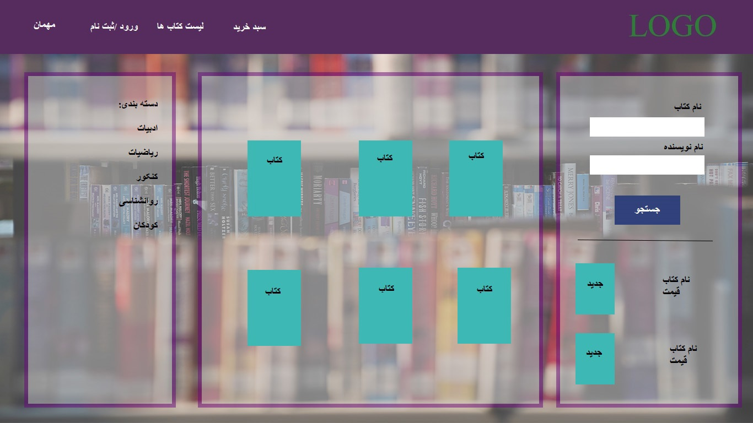
طراحی صفحات : اصلی

Slide 3
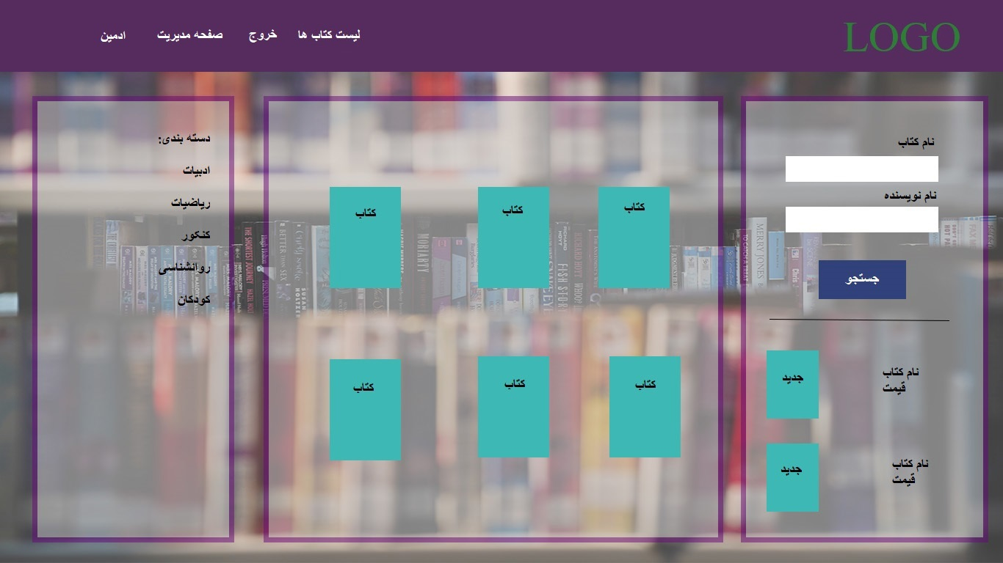
ادمین یا کارمند

Slide 4
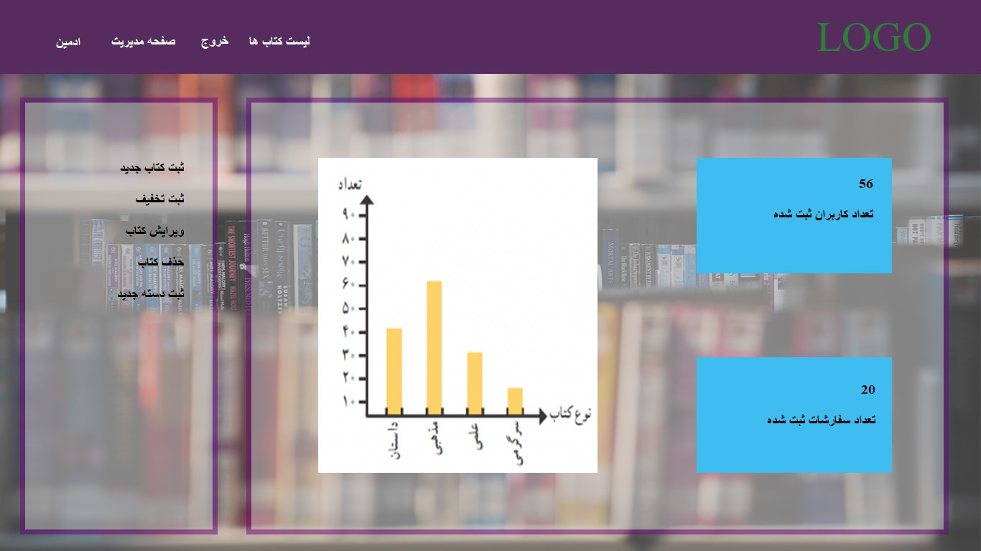
ادمین

Slide 5

مشتری

Slide 6
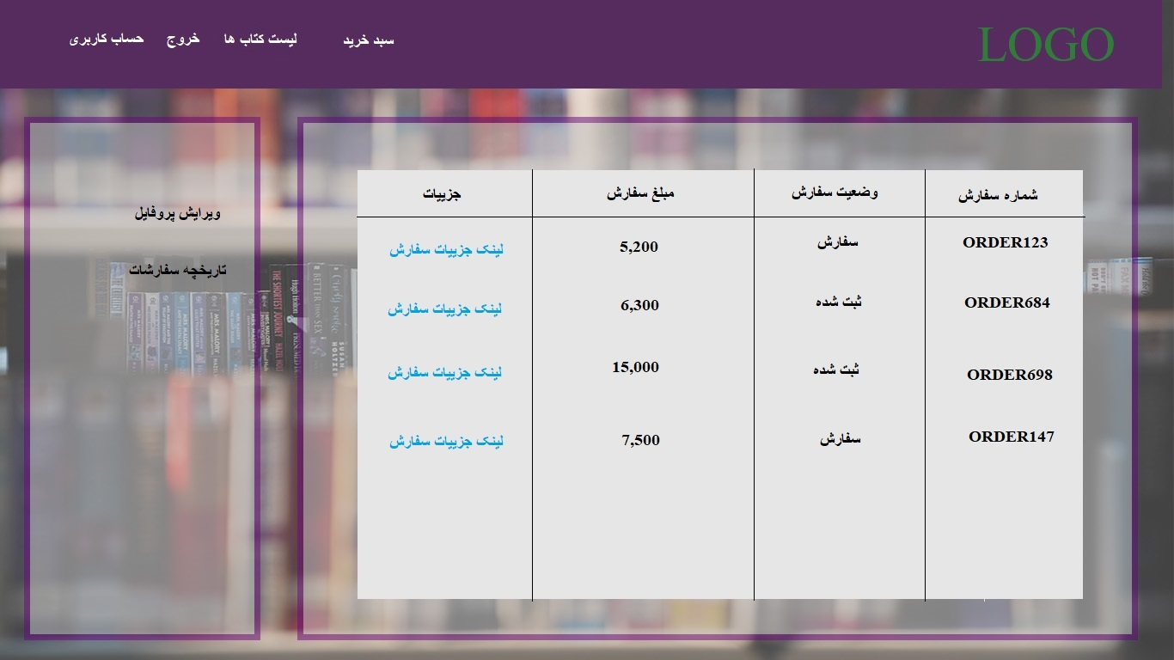
حساب کاربری مشتری

Slide 7
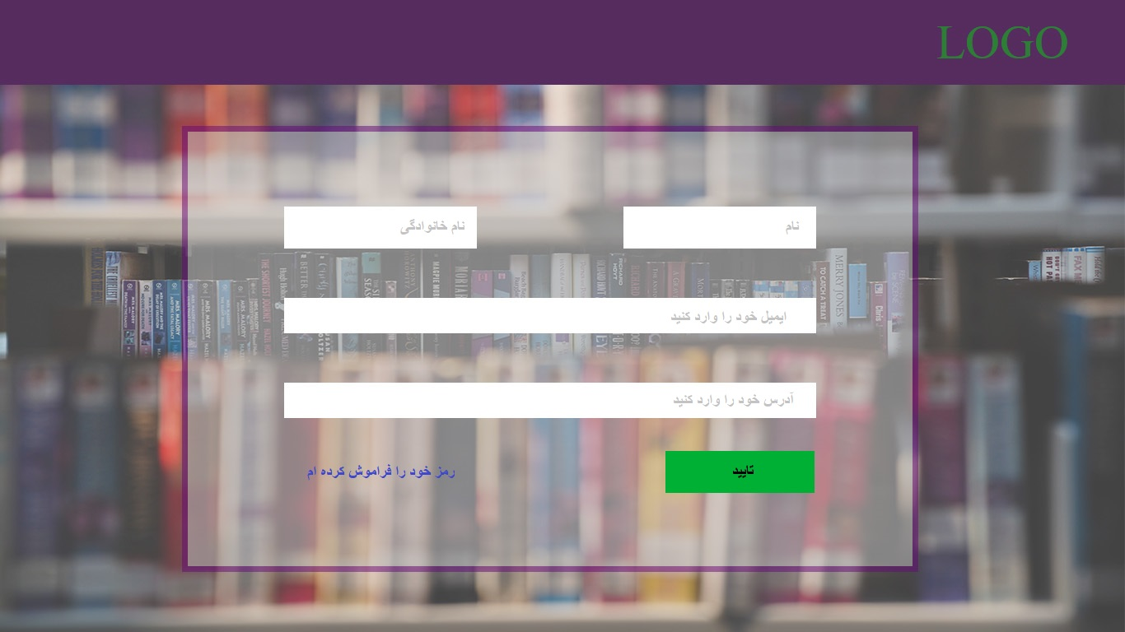
صفحه ثبت نام یا ورود

Slide 8
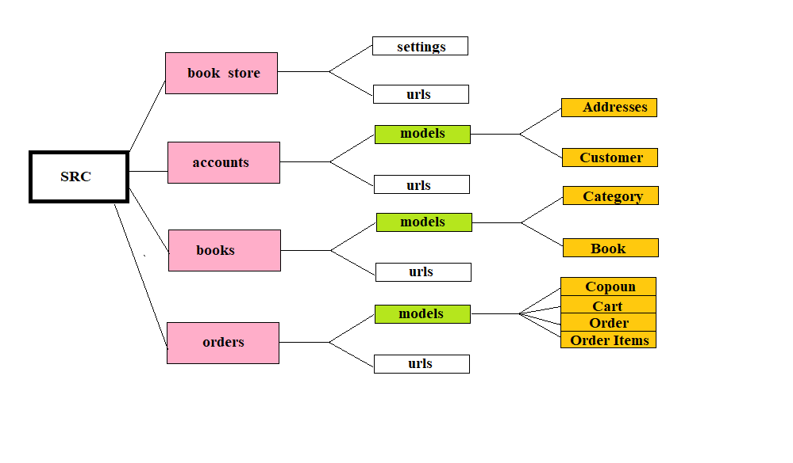
App & models

Slide 9
گزارش فنی:
این پروژه دارای سه اپ میباشد accounts-books-orders
accounts :دارای مدل Customerاست که سه سطح دسترسی مشتری و ادمین و کارمند دارد و یک مدل Adresses دارد که هر مشتری میتواند چندین آدرس داشته باشد.
Books: دارای مدل Category است که دسته بندی کتاب های موجود است و یک مدل کتاب داریم که سامل ازاطلاعات هر کتاب و تخفیف ریالی و درصدی میشود که توسط کارمند یا ادمین تعریف میشود.
Orders : دارای مدل cart است که شامل سبد خرید مشتری میشود و یک مدل copoun هست که شامل مقدار و کد تخفیف است که توسط مشتری در سبد خرید اعمال میشود. یک مدل order داریم که بعد از مرحله سبد خرید ثبت میشود و ordeitem شامل کتاب های انتخاب شده و تعداد آنها در order میباشد

